Slide 1



STREAM
CHAMPION

Slide 2


Slide 3
MERCADO DE E-SPORTS
2017 | $600 MILHOES
2018 | $800 MILHOES
MAIS DE 1 BILHÃO DE DÓLARES DE RENDA EM 2019
30% / ANO
Fonte: Newzoo

Slide 4

TRANSMISSÕES DE CAMPEONATOS
2017 | 330 MILHOES
2018 | 390 MILHOES
17% / ANO
MAIS DE 450 MILHÕES DE AUDIÊNCIA EM 2019
Fonte: Newzoo

Slide 5
STREAM
CHAMPION

Slide 6
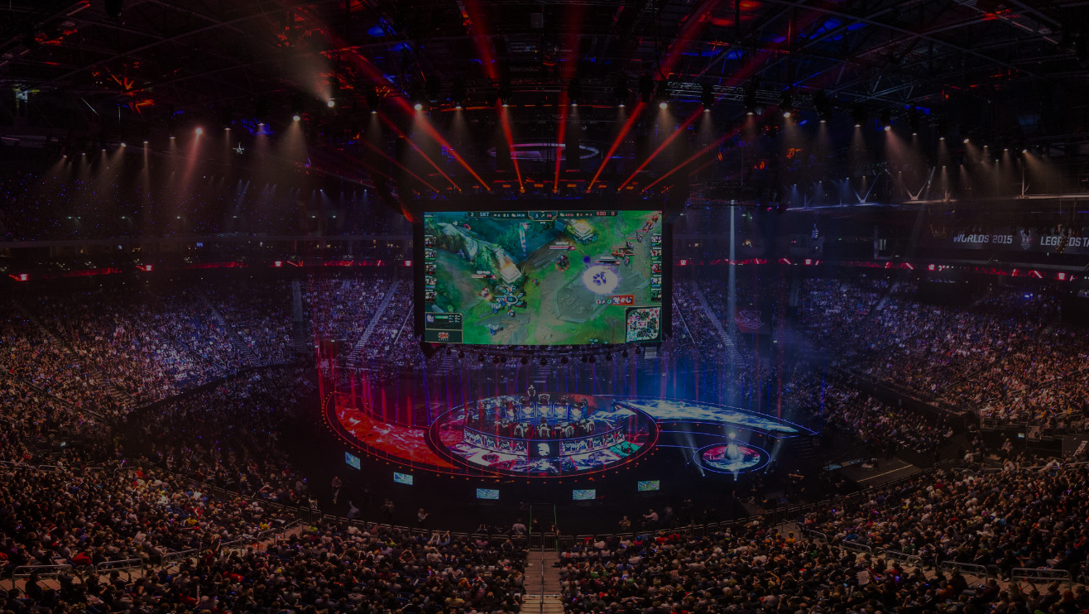

MONITORAMENTO DE CAMPEONATOS
MONITORAMENTO DE TRANSMISSÕES
STREAM
CHAMPION
POR

Slide 7





BACK-END
FRONT-END
FRONT-END
JAVA
JAVA
FRONT-END
BACK-END

Slide 8
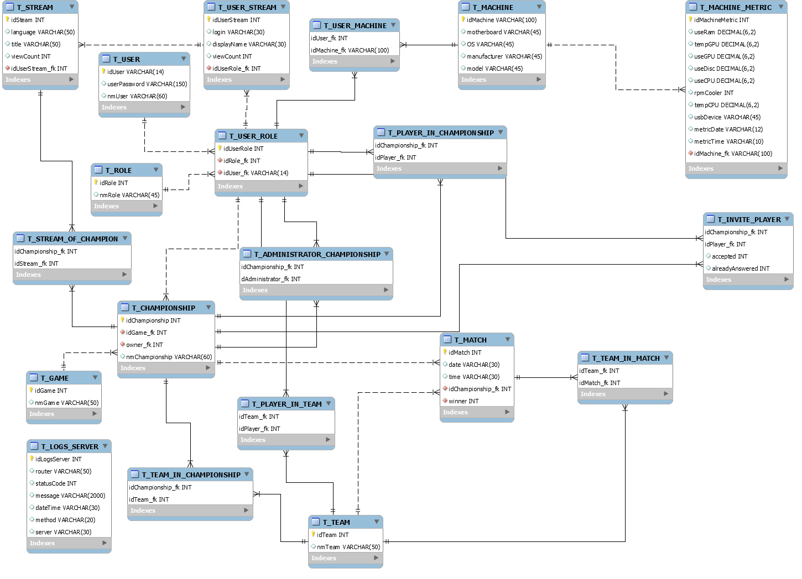
DIAGRAMA DO BANCO DE DADOS

Slide 9
DIAGRAMA DO BANCO DE DADOS

Slide 10




















DIAGRAMA DA SOLUÇÃO
CLOUD PLATFORM
CLOUD PLATFORM
BANCO DE DADOS
APLICAÇÃO DESKTOP
HTTP
backend-api
Microsoft
KOTLIN
EXPOSED LIB
SQL Server
JOGADORES
FRONT END
HTTP
JAVALIN, KOIN
HTTP
HTTP
HTTP
streams-api
HTTP
HTTP
APLICAÇÃO WEB
APIs DE SERVIÇOS DE STREAM
JAVALIN, FUEL
EMPRESA
ADMIN

Slide 11

DEMONSTRAÇÃO

Slide 12

CONCLUSÃO
O OBJETIVO FOI ANTINGIDO?

Slide 13
OBRIGADO!

